Slide 1
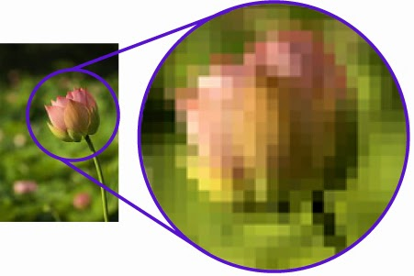
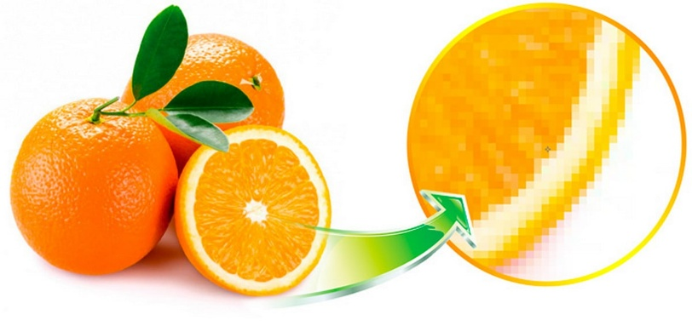
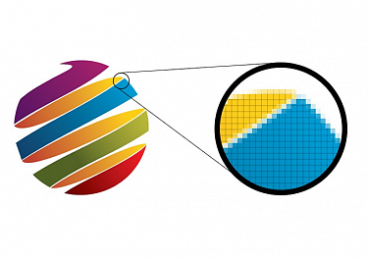
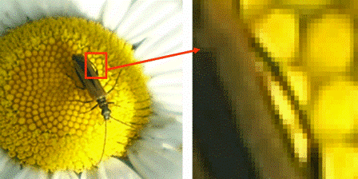
Програмне забезпечення для растрової графіки: огляд і можливості

Slide 2
Растрова графіка
Растрова графіка — це тип зображень, які складаються з пікселів (маленьких точок).
Кожен піксель має власний колір і розташування в загальному зображенні. Відповідно, зображення, яке створене в растровому форматі, не є математичним описом, як у векторній графіці, а складається з фіксованих точок.

Slide 3
Основні формати растрових зображень
JPEG (Joint Photographic Experts Group):
PNG (Portable Network Graphics):
Формат з стисненням з втратами.
Підходить для фотографій, де не критична ідеальна якість, але важливий обсяг файлу.
Найбільш використовуваний формат для веб-сайтів та соцмереж.
Без стиснення з втратами, підтримує прозорість.
Ідеальний для графіки, логотипів, веб-браузерів та іншого.
Часто використовується на веб-сайтах для збереження якості та чіткої прозорості.

Slide 4
Основні формати растрових зображень
GIF (Graphics Interchange Format):
TIFF (Tagged Image File Format):
BMP (Bitmap Image File):
Без втрат якості, використовується для архівування та збереження високоякісних зображень.
Застосовується в професійній фотографії та друці.
Підтримує анімацію, обмежену палітрою кольорів (256 кольорів).
Використовується для простих анімованих зображень, наприклад, в рекламі в Інтернеті.
Формат без стиснення, який використовується в Windows.
Зазвичай не рекомендується для Інтернету через великий розмір файлів, але часто використовується в старих програмах

Slide 5
ПЗ для растрової графіки
GIMP (GNU Image Manipulation Program)
Krita
Adobe Photoshop
(професійне)
Corel PHOTO-PAINT
(професійне)

Slide 6
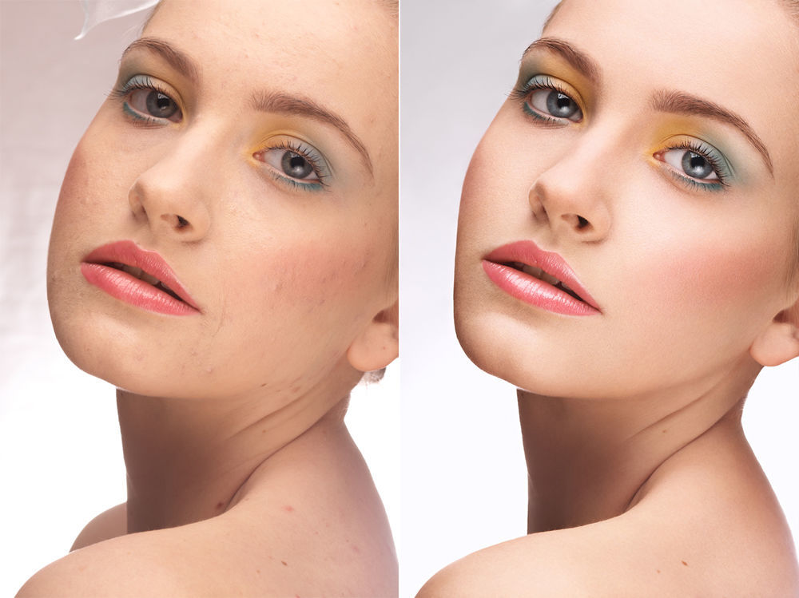
Adobe Photoshop
Adobe Photoshop – найвідоміший редактор растрової графіки. Має величезний набір інструментів для ретуші, фотомонтажу, дизайну, створення макетів. Підтримує роботу з шарами, масками, фільтрами, плагінами, 3D-графікою.

Slide 7
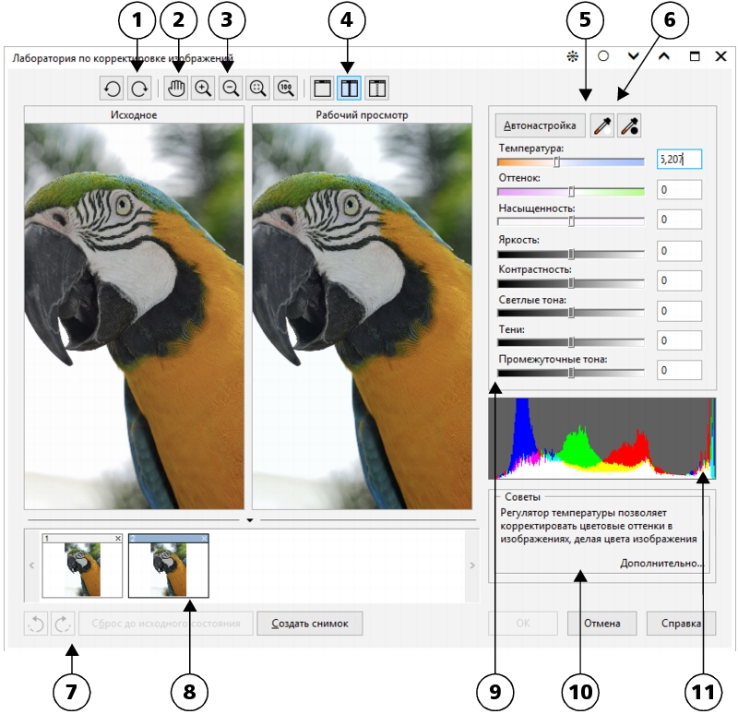
Corel PHOTO-PAINT
Corel PHOTO-PAINT – компонент пакету CorelDRAW. Підходить для професійного редагування зображень, особливо з інтеграцією у векторні проєкти. Має схожі функції з Photoshop, хоча менш популярний.

Slide 8
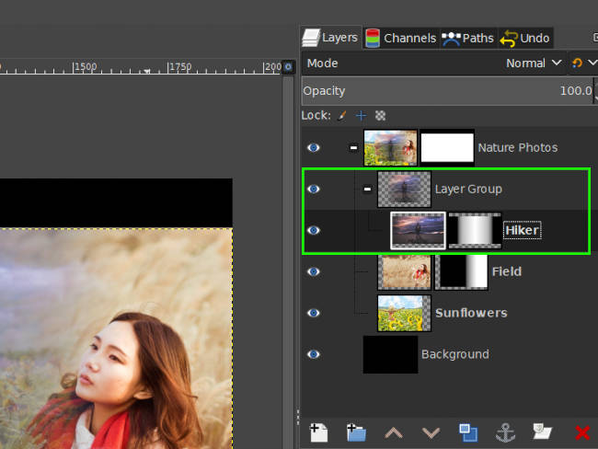
GIMP
GIMP (GNU Image Manipulation Program) – потужний редактор з відкритим кодом. Підтримує шари, маски, плагіни, скрипти. Можна розширювати функціонал.

Slide 9
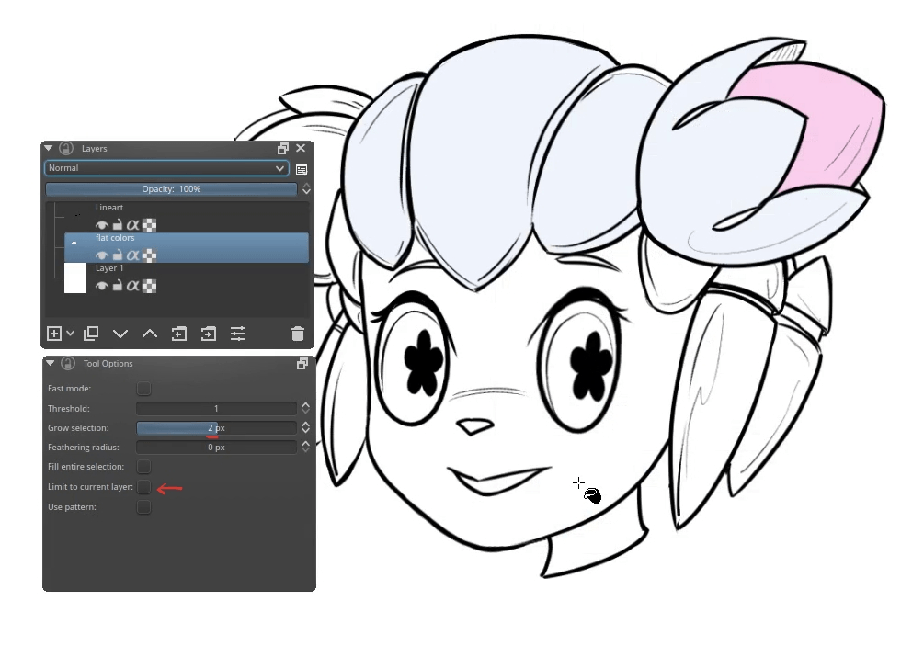
Krita
Krita – спеціалізоване ПЗ для цифрових художників. Має гнучкі пензлі, підтримку графічних планшетів, інтерфейс, орієнтований на малювання.

Slide 10
Сфери застосування: Графічний дизайн
Логотипи
Флаери
Рекламні банери
Дизайн веб-інтерфейсів.

Slide 11
Сфери застосування: Фотографія
Ретуш
Корекція кольору
Фотомонтаж
Створення ефектів

Slide 12
Сфери застосування: Цифрова ілюстрація
Малюнки персонажів
Цифровий живопис
Концепт-арт

Slide 13
Сфери застосування: Веб-дизайн
Іконки
Фонові зображення
Мініатюри

Slide 14
Сфери застосування: Поліграфія
Ілюстрації для книг
Друковані матеріали

Slide 15
Сфери застосування: Мультимедійні проєкти
ігри
анімація
Відео
інтерактивні проєкти

Slide 16
Сфери застосування: Маркетинг
рекламні матеріали для інтернету та соціальних мереж.
Інфографіка

Slide 17
Висновок
Растрова графіка є одним із основних видів комп’ютерної графіки, що базується на використанні пікселів для створення зображень. Вона ідеально підходить для фотографій, складних художніх композицій і будь-яких зображень, де важлива деталізація та глибина кольору.
Основними перевагами растрової графіки є реалістичність, висока якість зображення та гнучкість у редагуванні. Однак до недоліків можна віднести втрату якості при масштабуванні та великі обсяги пам’яті, які можуть вимагатися для зберігання файлів.
Знання особливостей растрової графіки дозволяє ефективніше обирати інструменти та методи роботи при створенні цифрових зображень у різних сферах — від графічного дизайну до веб-розробки.

